Slide 1
活动图
(activity diagram)
主要内容：
1 什么是活动图
2 如何应用活动图和泳道

Slide 2
活动图
活动图用于对一个系统的动态方面建模。
活动图是描述交互关系的一种方式，着重体现对象的工作流程；
当对象进行交互的同时，自身也要完成一些工作即活动。
活动图描述这些活动以及它们之间的顺序。

Slide 3
活动图
活动图由动作状态组成，它包含完成一个动作的活动的规约(即规格说明) 。
当一个动作完成时，将离开该动作状态。
活动图中的动作部分还可包括消息发送和接收的规约。

Slide 4

活动图中的基本元素
活动的起点、活动的终点：
用于表示活动图中所有活动
的起点和终点。
活动：
用于表示活动图所描述的过
程（或算法）的某一步。
一般该步骤应为原子的，即
不可再细分。

Slide 5

活动图中的基本元素
组合活动：
用于表示活动图所描述的过程（或算法）的某一步。该步骤可再细分成多个活动的组合。

Slide 6
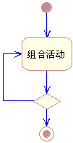
活动图中的基本元素
判断：
特殊活动的一种，用于
表示活动流程中的判断
、决策。

Slide 7
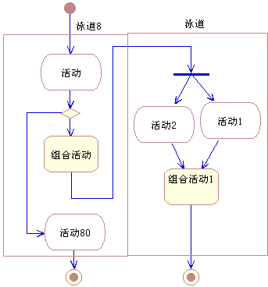
活动图中的基本元素
同步条： 用于表示活动之间的同步。
泳道： 用于对活动图中的活动进行分组，同一组的活动由一个或多个对象负责完成。这是活动图引入的一个面向对象机制，可为提取类及分析各个对象之间的交互提供方便。

Slide 8
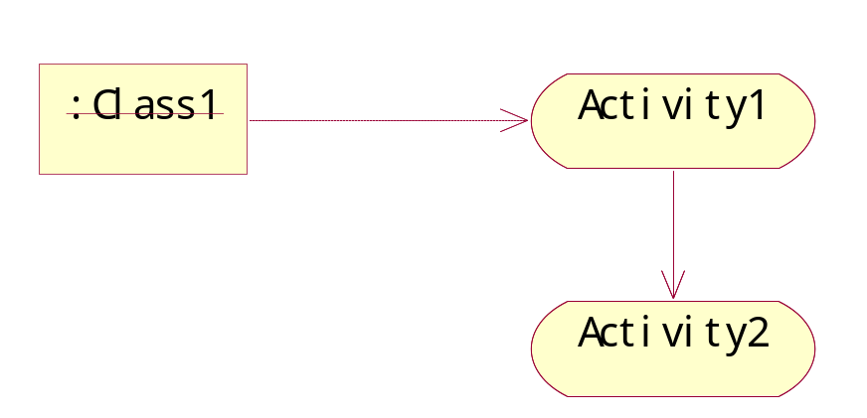
活动图中的基本元素
对象： 表示与活动图所刻画对象进行交互（接收或发送信号）的其它对象；或表示某些活动的输入（产品）或输出（产品）。

Slide 9
活动的属性定义
名称：该活动的名字。也用于简要描述该活动的内容，显示在该活动图元之中。
描述：关于该活动内容的详细描述。可采用正文形式，也可以用某种编程（或描述流程的）语言来描述。

Slide 10
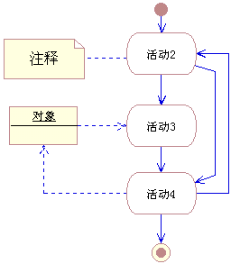
活动的合法连接
1.从一个活动到其它活动可以用一条信息流连接；反之亦然。
注意：两个活动之间只能有一条信息流。但是一个活动可以有多条信息流从它引出或连向它，分别表示分支和分支的聚合。
2.从一个活动到一个对象可以创建一个数据流；或者从一个对象到一个活动可以创建一个数据流。
3.从一个活动到一个注释体可以创建一个注释连接；或者从一个注释体到一个活动可以创建一个注释连接。

Slide 11
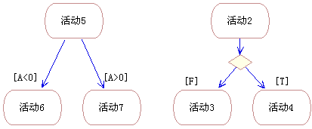
判断及两种表示方式
迁移条件：由活动完成导致的判断。
菱形图标：不是特定活动结果的判断。

Slide 12
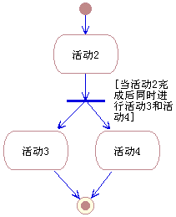

同 步 条
特殊活动的一种，用于表示活动之间的同步。一般有一个或多个信息流向它引入，有一个或多个信息流从它引出，表示引入的信息流同时到达，引出的信息流被同时触发。

Slide 13
同 步 条
属性定义
  名称：该同步条的名字。用于标识，不显示。
  描述：关于该同步条的详细描述，不显示。

Slide 14
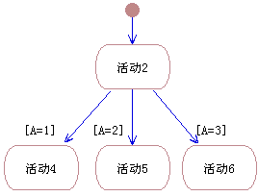
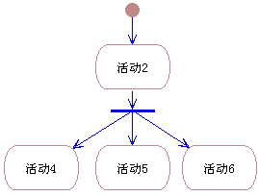
问题：同步条与分支有什么区别？

Slide 15
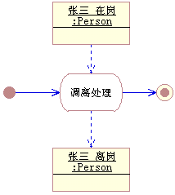


对 象
与其它图中的对象意义相同。在活动图中有两种用法：
1）与信号流相连，表示与活动图所刻画对象进行交互（接收或发送信号）的其它对象；
2）与数据流相连，表示某些活动的输入（产品）或输出（产品）。

Slide 16




对 象
名称：该对象的名字。用于标识，并显示在图元中。
描述：关于该对象的详细描述。
State：表示该对象所处的状态。显示在图元中名称之后。
注意：作为活动输入或输出的各个对象，完全可能是同一对象，只是由于经过活动处理，其状态不同而已，所以要标明其状态；而与活动流程进行交互（发送或接收信号）的对象，一般不用注明状态。

Slide 17
信 息 流 (1)
名称：
  该信息流的内部名称。作为系统内部记录之用，不显示。
描述：
  关于该信息流的文字描述，不显示。
重复：
  活动图提供的一种简化机制，用于表示多条并行或重复的信息流。当多个活动内容相同或相似，且连接关系也相同或相似时，就可以使用这种机制，使布图简洁、清晰。它用信息流附近的 “*” 号表示。

Slide 18



Slide 19

信 息 流 (2)
入口条件：
  该信息流的入口条件。它是信息流被触发的前提之一。
  注意：信息流表示活动图中各活动间的转移。
它的触发条件有四种：
  1）前一活动的完成；
  2）某个活动的输入对象可用
  3）某个输入信号的到来；
  4）入口条件得以满足。

Slide 20
信 息 流 (2)
其中，1）必须满足。在此基础上，若有其它条件，则其它条件必须同时满足，信息流才被触发。
当从某个活动引出多条信息流时，一般要为这些信息流标明不同（严格的说，应该"互斥"）的入口条件，这样就实现了活动流程的分支。

Slide 21
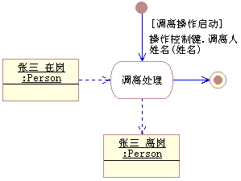
入口条件：
调离操作启动
发送信号对象：
操作控制键
输入信号：
调离人姓名
参数表：
姓名

Slide 22
泳道
活动图告诉你发生了什么，但没有告诉你该项活动由谁来完成。在程序设计中，这意味着活动图没有描述出各个活动由哪个类来完成。泳道解决了这一问题。它将活动图的逻辑描述与顺序图、合作图的责任描述结合起来。
泳道：用矩形框来表示，属于某个泳道的活动放在该矩形框内，将对象名放在矩形框的顶部，表示泳道中的活动由该对象负责。

Slide 23
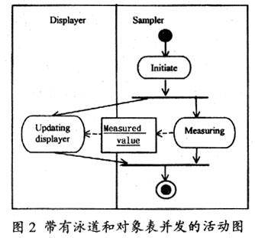
泳道

Slide 24
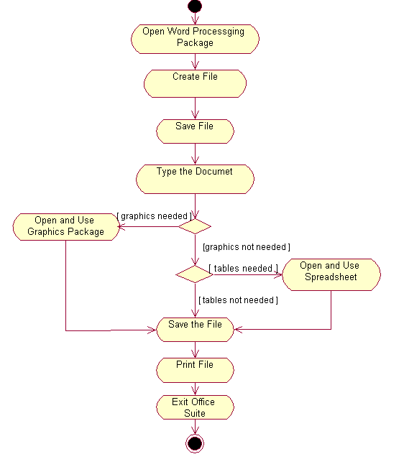
活动图应用

Slide 25
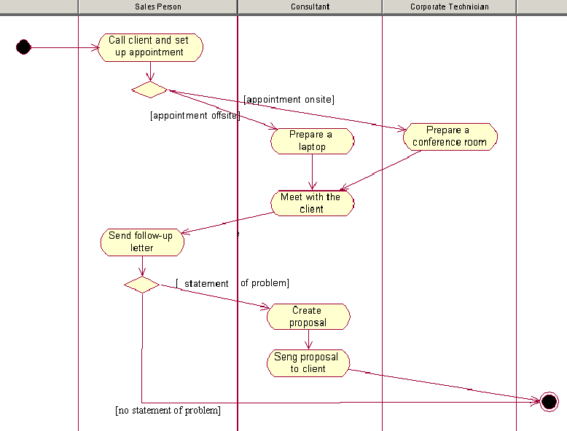
带泳道的活动图

Slide 26
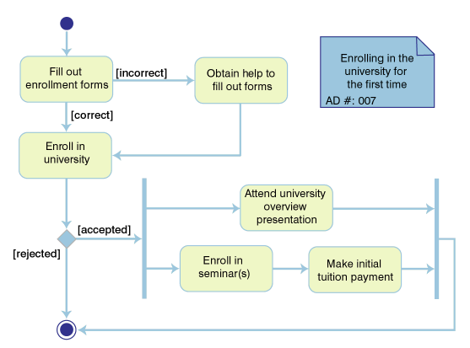
活动图应用

Slide 27
活动图应用
找饮料
[没有咖啡]
[没有可口可乐]
[找到可口可乐]
[找到咖啡]
将咖啡放到
过滤器中
加水到容器中
取出咖啡杯
取一听
可口可乐
把过滤器放
到咖啡炉上
点燃咖啡炉
冲调咖啡
熄灭咖啡炉
倒咖啡
喝饮料

Slide 28
活动图总结
动作状态：不能被分解，是原子的。
活动状态：可以进一步被分解。
转换：活动之间的转移路径。
对象：活动需要消耗资源或产生产品。
角色或组织或部门：用泳道表示。
四个基本元素：
角色执行活动，活动消耗资源并产生产品。

Slide 29
活动图总结
活动图最适合支持描述并行行为，这使之成为支持工作流建模的最好工具。
活动图最大的缺点是很难清楚地描述动作与对象之间的关系。

Slide 30
活动图总结
对于以下情况可以使用活动图：
（1）分析用例；
（2）理解牵涉多个用例的工作流；
（3）处理多线程应用。
在下列情况下，一般不要使用活动图：
（1）显示对象间合作；
（2）显示对象在其生命周期内的运转情况。

Slide 31
活动图总结
捕获动态行为（面向活动的）
目的
  给商业工作流建模
  给操作建模

